Slide 1

如何借力门店活动进行吸粉小案例
运营商事业部：泰坦

Slide 2

01
案例关键词
02
案例概述（或运作流程）
目录
03
案例中亮点及可复用的点
CONTENTS
04
案例中待优化点及改善方案
05
针对案例的延伸思考

Slide 3
01
案例关键词

Slide 4
拉新、绑号、合伙人
点燃私域，品牌私域专家

Slide 5
02
案例概述（或运作流程）

Slide 6

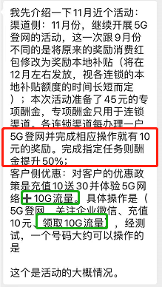
02
活动挖掘：利用移动线下渠道门店活动进行吸粉
活动挖掘：
与移动的沟通中，了解最近的线下有优惠政策“5G登网10送30”。经沟通后，在原活动基础上加上企微吸粉动作，增加吸粉利益点为10G流量包。
活动前后对比：
 | 线下渠道活动 | 线上线下联合活动
活动主题 | 5G登网活动，充10得40 | 5G登网活动，充10得40+10G流量
活动福利 | 充10元送30元 | 充10元送30元+送10G流量包（线下） 冲10元送20元+送10G流量包（线上）
活动时间 | 11月 | 11月
参与渠道 | 线下门店 | 线下门店、企业微信
导购激励 | 完成5G登网奖励10元 | 完成所有任务再提升50%，即共15元
活动调整后通知
点燃私域，品牌私域专家

Slide 7
01
案例概述1：活动准备
合伙人设置、二维码提取、素材准备、门店安排
合伙人设置
欢迎语、吸粉
线上触点
线上助推
线下门店触点
公众号、86APP
点燃私域，品牌私域专家

Slide 8
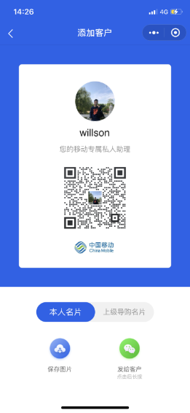
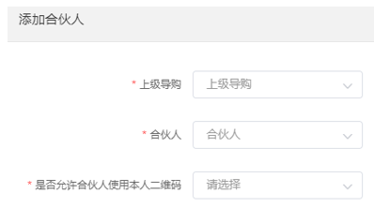
案例概述2：合伙人设置
上级账号承接
合伙人吸粉
中台账号
导购账号1
导购账号2
导购账号3
导购账号4
·······
下级导购可以利用上级二维码进行吸粉；
并可追踪到该导购协助吸粉数量。
吸粉
移动开发工具
可以多个下级账号拉粉给1个账号
点燃私域，品牌私域专家

Slide 9





02
案例概述3：合伙人二维码分配及素材设置、门店安排
每个门店仅一个账号参与活动，设置单独上级吸粉二维码，素材上做名称区分
店员打印海报物料粘贴在各个门店
点燃私域，品牌私域专家

Slide 10
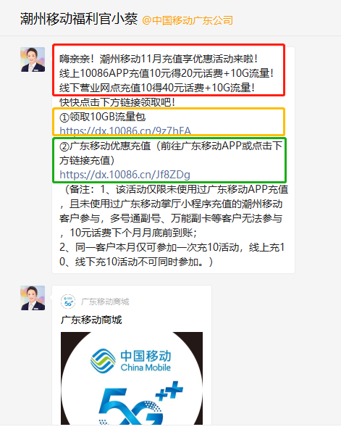
01
案例概述4：欢迎语准备
强调活动力度
10G流量包链接
充值链接
拉新
绑号
点燃私域，品牌私域专家

Slide 11
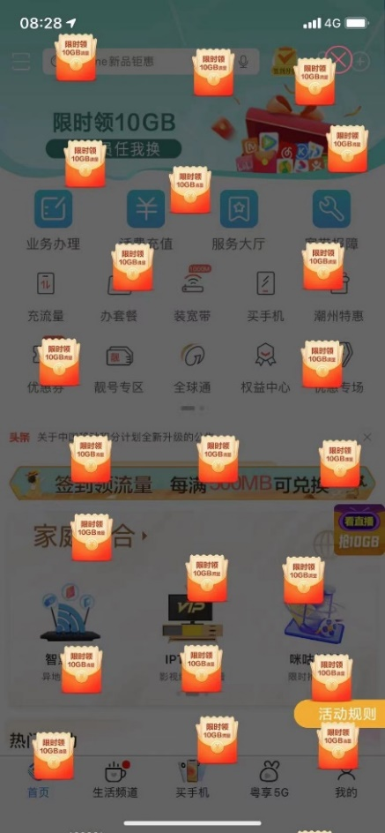
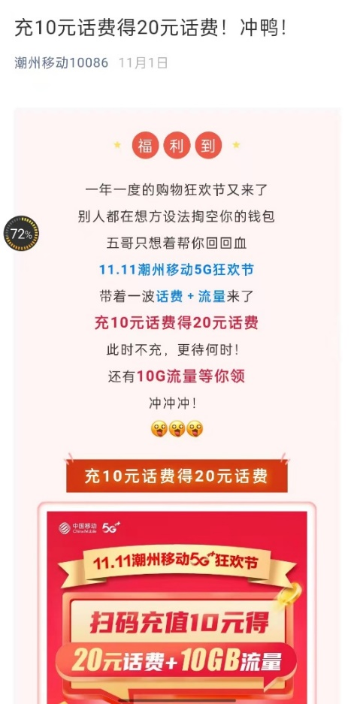
案例概述5： 86APP活动+公众号图文 助推
借助86APP流量（强制点击）
引流到公众号
添加企业微信
点燃私域，品牌私域专家

Slide 12
案例概述6： 数据回顾
11.1-11.16日数据
渠道 | 账号数 | 吸粉数 | 号码量 | 绑号率
中台账号（线上） | 7 | 37072 | 33644 | 91%
部分线下门店 | 58 | 20306 | 19663 | 97%
合计 | 65 | 57378 | 53307 | 93%
点燃私域，品牌私域专家

Slide 13
03
案例中亮点及可复用的点

Slide 14
案例中亮点及可复用的点
分析线下门店活动的优势，借力拉新，进行联合性活动。
1
目前大部分地市门店操作，只做简单的海报、易拉宝进行引导；如果客户没兴趣就不管了。借力以后，客户需要对应福利必须经过企微这条路，强制被拉新。充值活动这种借力，客户的接受程度也会高很多。
合伙人功能（发展下线的工具），所有粉丝拉至中台账号，有利管理和推广保障。
2
每个合伙人拉至上级导购的粉丝都可以追查到对应完成数据，有利于管理合伙人，和工作推进。
增加更多常用触点(APP、公众号)达到更好的拉新效果，APP红包雨是强制点击。
3
点燃私域，品牌私域专家

Slide 15
04
案例中待优化点及改善方案

Slide 16



案例中待优化点及改善方案
参与门店不够多
人工多 不智能
没预热
本次活动只挑选了部分门店参与（58家，每家1个账号），门店到店顾客不多，平均1个店每天才拉新16个。
为了保障获取到手机号，避免导购不主动引导激活会员卡，要求门店吸粉要客户发手机号，手工备注。
移动活动大部分都是没预热，特别是门店活动，大部分来源于周边客源，所以线下这块效果偏弱一些。
增加门店
加强智能化
加强门店联合宣传
点燃私域，品牌私域专家

Slide 17
05
针对案例的延伸思考

Slide 18

01
针对案例的延伸思考
合伙人功能
直播、短视频联合
上下级关系，下级展现上级二维码吸粉，粉丝直接加到上级账号。
针对一些可控渠道（譬如由客户经理、行随销、自营厅等），可以以这种方式进行统一管理粉丝，效率更高。
目前针对移动这种充值类活动，消费者是比较感兴趣的，可以尝试直播或短视频这种吸引力度够的，可能也能达到一定的拉新效果
点燃私域，品牌私域专家

Slide 19

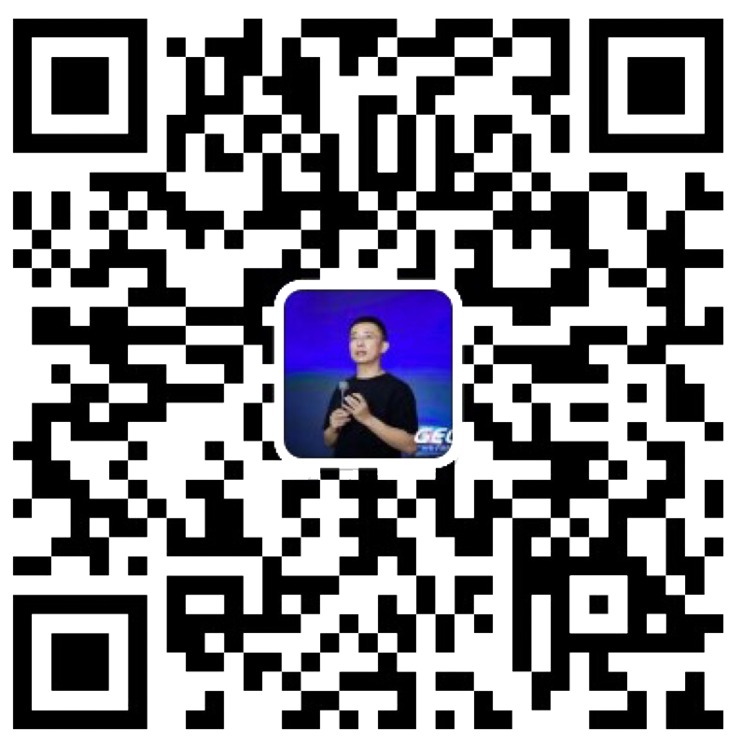


感谢观看
最专业的团队
帮你管理最有价值的用户资产
某某某
+86 188 0000 0000
WeChat
123456789@qq.com

